Slide 1

Tu seguridad y
privacidad

Slide 2
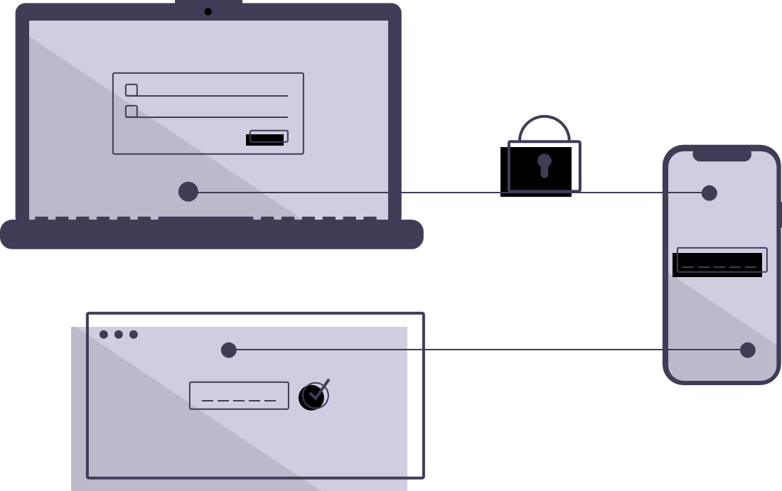
HOY EN DIA UNA GRAN PARTE DE LA POBLACION DESCONFIA DE APPS Y SITIOS WEB

Slide 3
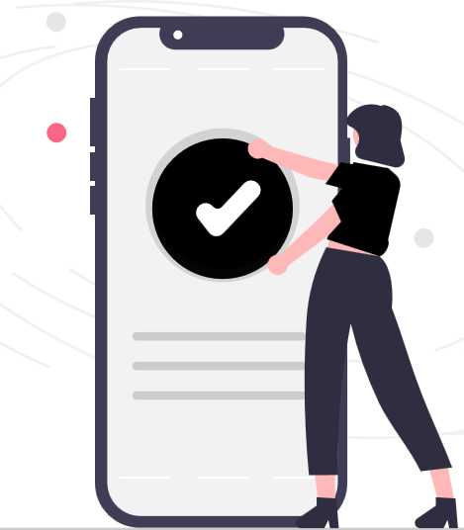
ADEMAS, EXISTEN UNA GRAN VARIEDAD DE SITIOS WEB QUE TIENEN COMO INTENSION ROBAR NUESTRA INFORMACION

Slide 4
¿CUÁL ES NUESTRO PROPOSITO?

Slide 5
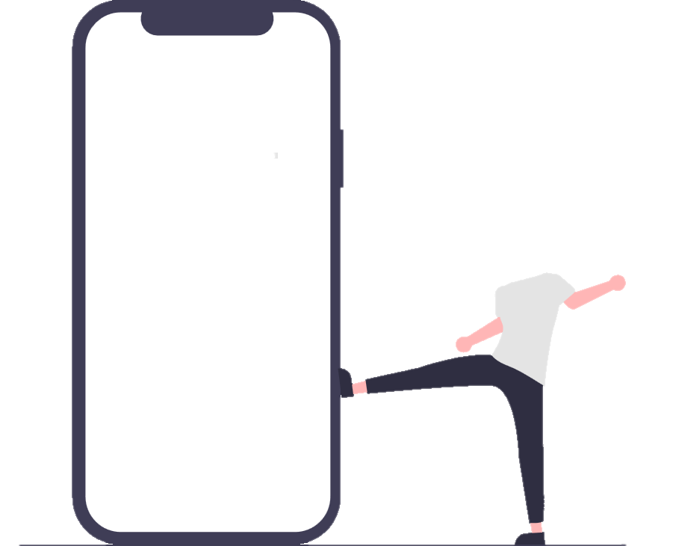

EL PRINCIPAL OBJETIVO ES RESGUARDAR LA INFORMACIÓN DEL USUARIO

Slide 6
Y dime, si tu enemigo fuera invisible
¿donde golpearias?

Slide 7
¿HACIA DONDE VAMOS?

Slide 8
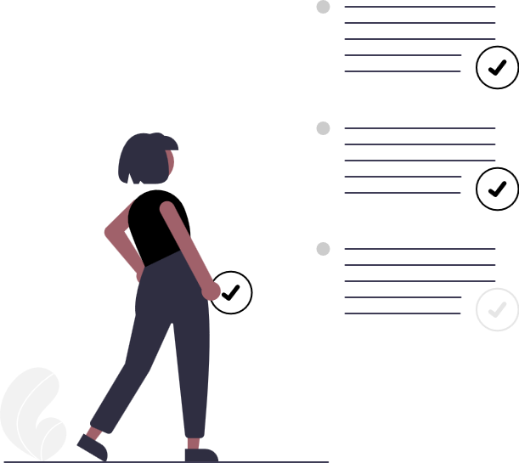
Nuestro porvenir es ayudar a conservar tus datos personales, no perder tu información valiosa o/y importante

Slide 9

NUESTROS OBJETIVOS

Slide 10
Crear una identidad temporal para conocer las intenciones de la pagina web
Proteger la informacion del usuario
Objetivos

